Slide 1
Bem-vindos ao HackaTruck MakerSpace!
O curso, o caminhão e tudo mais

Slide 2

Tudo são Views!

Slide 3
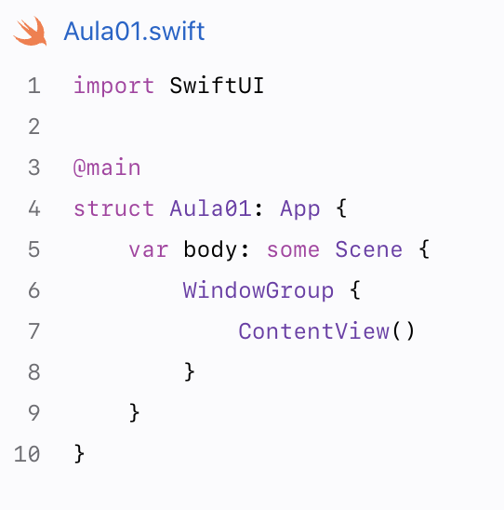
Conceitos Iniciais
@main determina o ponto de entrada do app.
A variável body retorna uma ou mais cenas para serem exibidas por meio de uma chamada do ContentView( ).

Slide 4
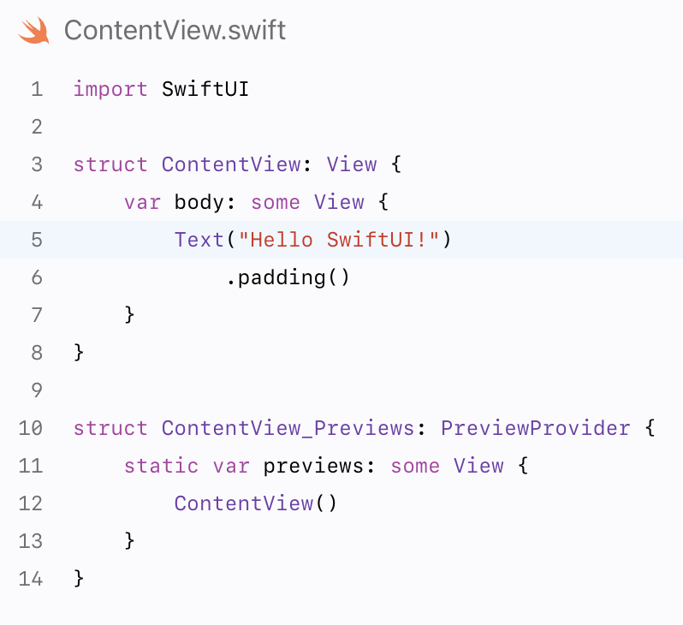
Conceitos Iniciais - ContentView
O ContentView( ) por sua vez retorna uma...
VIEW!
Já a variável body, tipificamos como “Any View”, “Some View”.
Algo do tipo “Me devolva uma View e estarei feliz ☺ "

Slide 5
Conceitos Iniciais - ContentView
A nossa segunda struct mas não menos importante é quem fica responsável pelo nosso “live reload”, por rodar o nosso preview em tempo real, fazendo também uma chamada do nosso ContentView( ).

Slide 6

Modifiers
Formas de modificar Views

Slide 7
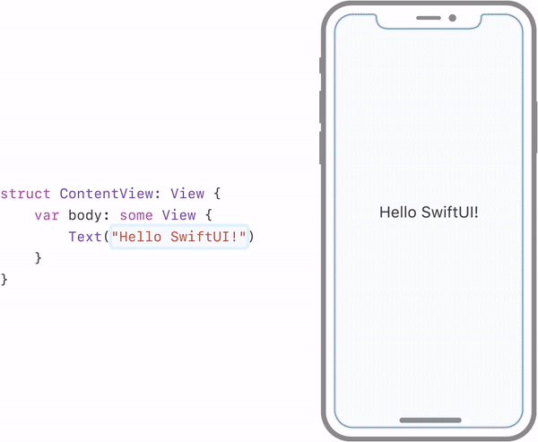
Customizando o texto
No exemplo ao lado alteramos o texto para “Turtle Rock” e atribuímos as seguintes customizações:
A fonte para o tipo “Title”
E a cor para “Verde”
Ambos atribuindo a partir de um . (ponto), ou seja, consumindo valores previamente definidos.

Slide 8
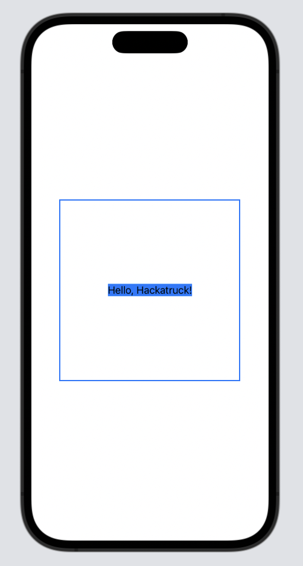
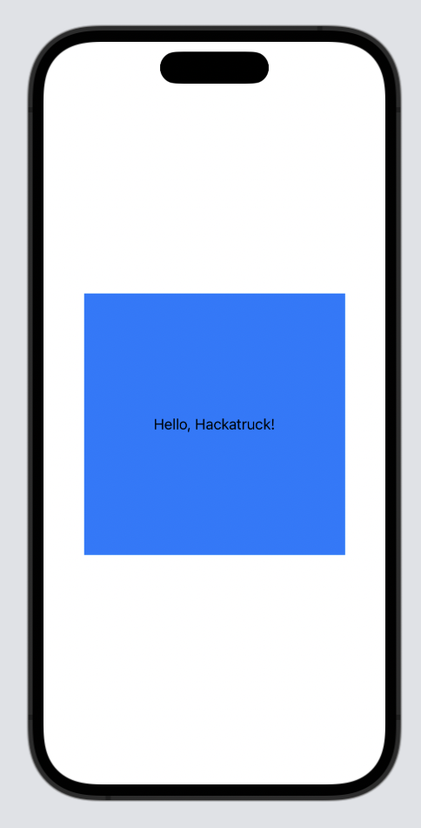
Customizando o texto
Modificadores também são implicados pela sequência
.background(.blue)
.frame(width:300, height:300)
.frame(width:300, height:300)
.background(.blue)

Slide 9
Stacks
Agrupando Views

Slide 10
O que são Stacks
São agrupadores de elementos visuais.
VStack - Vertical Stack
HStack – Horizontal Stack
Como o nome sugere eles agrupam e organizam nossas Views de acordo com sua orientação.

Slide 11
O uso de Stacks
VStack - Vertical Stack
de cima pra baixo
HStack – Horizontal Stack
da esquerda pra direita
Empilhamentos verticais e Horizontais.
Spacer – São espaçadores pra facilitar a organização.

Slide 12
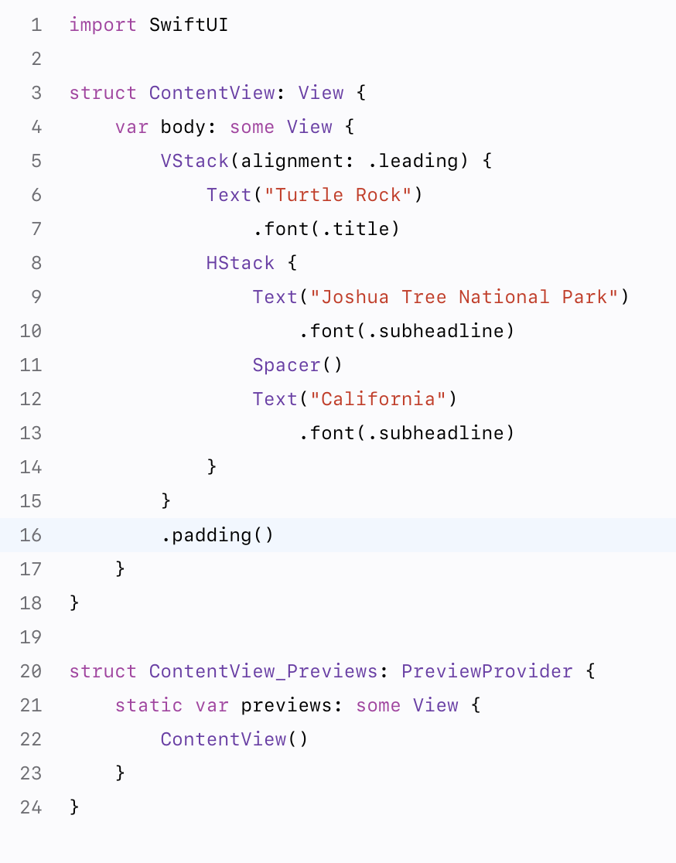
O uso de Stacks

Slide 13
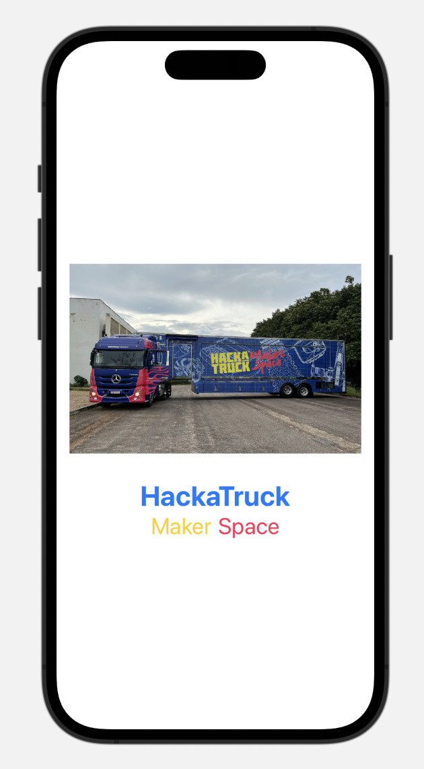
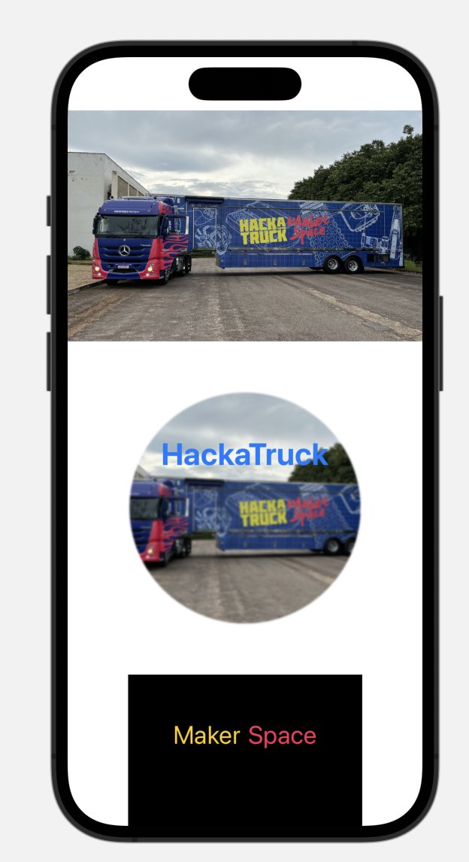
D1
Pra fixar! Views + Modifiers
D2

Slide 14
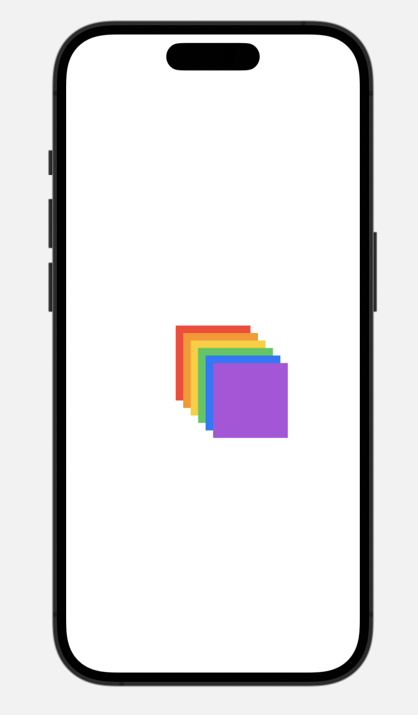
Conceitos Iniciais - Eixo Z
Uma visualização que sobrepõe suas subvisualizações.

Slide 15
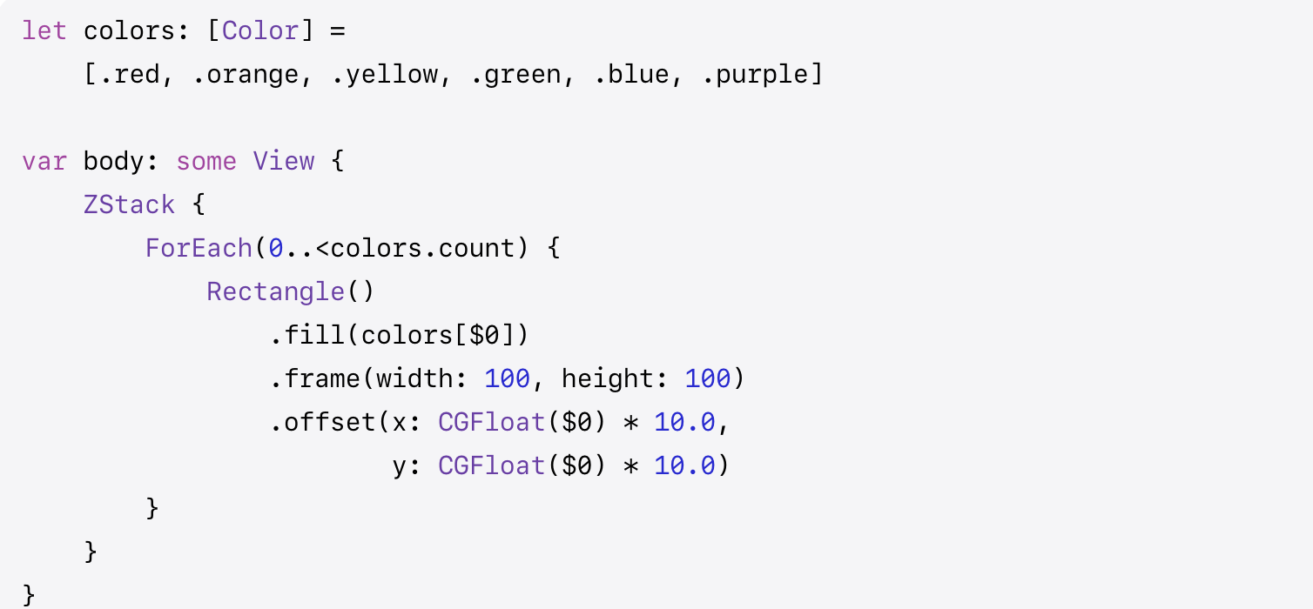
Conceitos Iniciais - ZStack

Slide 16
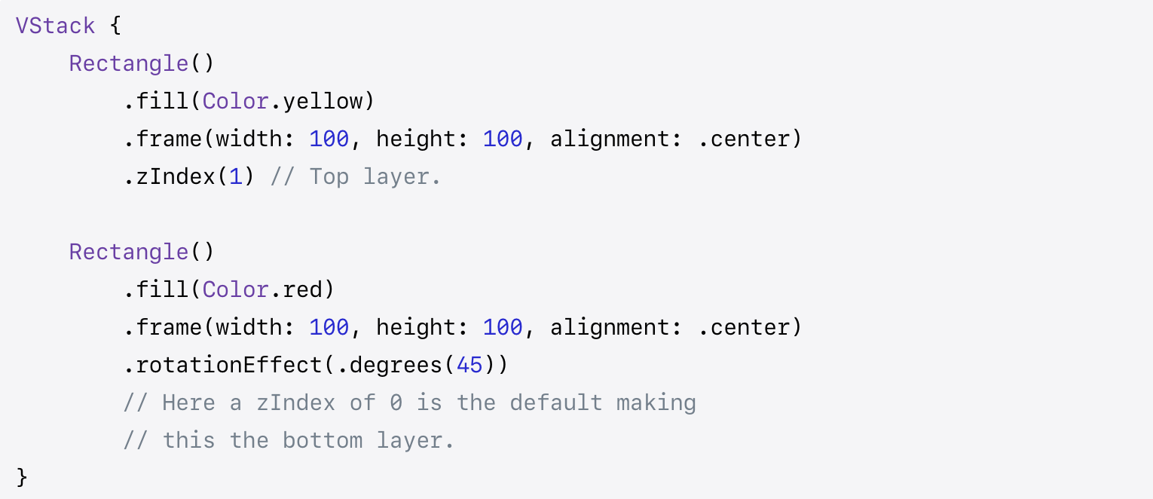
Conceitos Iniciais - zIndex
Não será necessário no nosso desafio, mas é uma segunda maneira de controlar o eixo Z, ao invés de só empilhar.
Com o zIndex a view mais à frente é representada pelo maior valor de índice.

Slide 17
O uso de Stacks - ZStack
ZStack - Vertical Stack
de cima pra baixo
HStack – Horizontal Stack
da esquerda pra direita
Empilhamentos verticais e Horizontais.
Spacer – São espaçadores pra facilitar a organização.

Slide 18
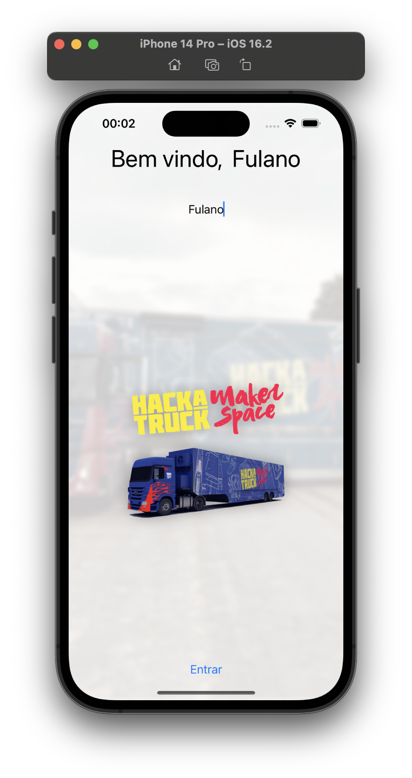
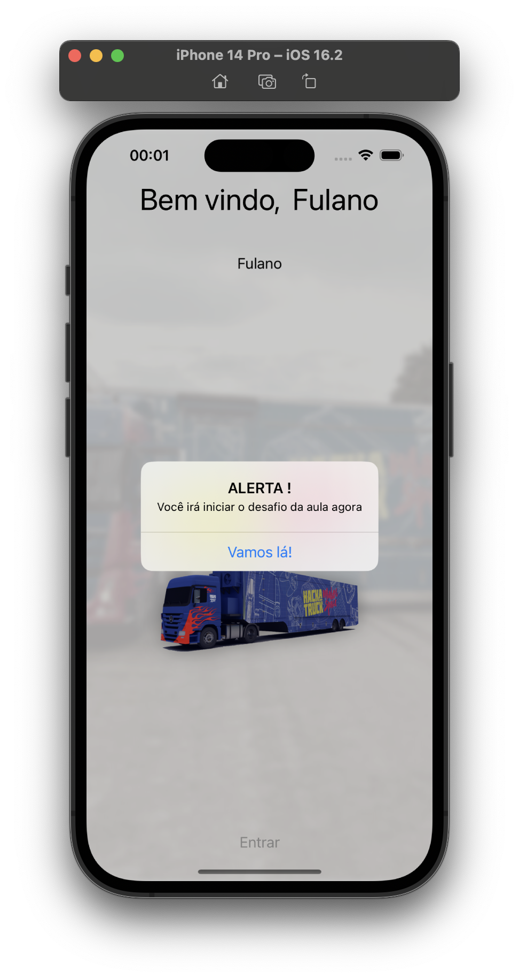
Pra fixar! ZStacks
Dicas: ZStack para o Background
Alert para popup
Text Field para receber textos

Slide 19




/hackatruck
@hackatruck_makerspace
HACKATRUCK MAKERSPACE
www.hackatruck.com.br

Slide 20


